Slide 1
Schvalovací proces velké mezinárodní sportovní akce
Doc. Ing. Jiří Novotný, CSc.
KSVMS, FSpS MUNI
BRNO 2018

Slide 2
Sportovní akce
Fáze přípravné fáze ucházení se o pořadatelství
Založit organizační výbor: Určit odpovědnou osobu, tým lidí, kteří začnou sportovní akci připravovat
Představit projekt u národního svazu: získat termín v kalendáři, nutnost dodržet normy (např. hrát s určitým typem míčů), schválení sponzoři, bodování, atd.
Získat schválení od národního svazu: bez schválení nezíská vítěz body do národního žebříčku, atd. Bude se jednat „pouze“ o neoficiální sportovní akci

Slide 3
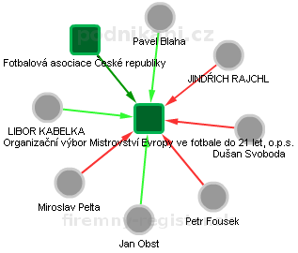
Složení organizačního výboru
Předseda organizačního výboru a ředitel mítinku
Marketingový ředitel a manažer závodníků
Předseda zahraniční komise
Hlavní rozhodčí
Účetní a hospodář
Hlavní organizační asistent
Hlavní technik
Zástupce antidopingové komise
Manažer závodníků
Pro každou akci
může být individuální

Slide 4
Příklad organizačního výboru:
OV MS v Biatlonu 2013 – prezentovaný 3 měsíce před akcí
Předseda organizačního výboru - Jiří Hamza
Ředitel soutěží - Vlastimil Jakeš
Kancelář organizačního výboru - Michal Zicháček
Marketing - Ota Binder
Ubytování – Alena Vaculová
Dobrovolníci – Jiří Kutal
Média – Jiří Pošvář
TV a mediální operace – Jan Skřička
VIP Hosté – Dana Jamborová
Manažer stánkového prodeje – Daniela Hodáňová

Slide 5
Příklad organizačního výboru:
Organizační výbor MS v Biatlonu 2013 jednotlivé složky:
  130 rozhodčích,
  70-100 lidí hlavní štáb oganizátorů
  450 - 500 dobrovolníků,
  100 policistů,
  asi 70 řidičů autobusů a aut,
Celkem se na MS v Biathlonu v Novém Městě na Moravě 2013 podílelo asi 900 lidí
DNES organizační výbor MS v Biatlonu 2013 se změnil na Organizační výbor Světového poháru v biatlonu 2015

Slide 6
Sportovní akce v ČR
Nejprve uspořádat menší závody a postupně se vypracovávat
Organizátorské úspěchy - pokračuje:
  Florbalový Czech Open, PIM, Zlatá tretra, Moto GP, Jizerská 50, Velká Pardubická…
Nepokračující či přerušované akce:
  Světová liga v beachvolejbale, Světový pohár v klasickém i sjezdovém lyžování, mužský tenisový turnaj ATP kategorie, halový fotbalový turnaj
Jednorázové akce s rotujícím pořadatelstvím
  2009: MS v klasickém lyžování v Liberci – nepovedlo se, - nebyla vůle a podpora pořádat velké sportovní akce
  2010: MS v basketbalu žen – povedlo se – napravili jsme reputaci…
  2012 i 2013: Davis Cup + Fed Cup,
  2013: MS v Biathlonu v NMNM 2013 - ☺ velký úspěch
  2014: Fed Cup
  2015: ME ve fotbale do 21 let, MS v hokeji, HME v atletice???

Slide 7

Schvalovací proces pro OH
Volební pravidla uvedené v Olympijské chartě
Má 2 fáze:
  Uchazečskou – dotazník 25 témat ohledně organizace OH, trvá 10 měsíců – Applicant City
  Kandidátskou – zúžený výběr měst, vybrané hodnotící komisí – Candiadte City
    Při volbě na kongresu MOV má každé město 55 min. prezentace
O pořádání se může ucházet jen město schválené NOV

Slide 8
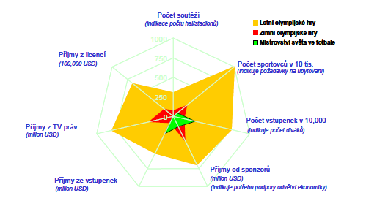
Rozměr a význam letních OH
Letní OH jsou jednoznačně nejvýznamnější sportovní událostí, jejíž rozměr
nemá mezi dalšími sportovními událostmi obdobu.

Slide 9
Harmonogram kandidatury pro LOH 2016 – uchazečská fáze
Termín Popis
13. září 2007 Nejzazší termín pro odeslání informačního dopisu MOV
1. října 2007 Složení zálohy 150 tis. USD
14. ledna 2008 Termín pro odeslání uchazečského dotazníku
Leden - červen 2008 Posuzování uchazečského dotazníku hodnotící komisí MOV
červen 2008 Výběr kandidátských měst pro XXXI. Olympijské hry hodnotící komisí MOV

Slide 10
Harmonogram kandidatury pro LOH 2016 – kandidátská fáze
Termín Popis
červen 2008 Výběr kandidátských měst pro XXXI. Olympijské hry výkonným výborem MOV, podepsání kandidátské procedury, složení zálohy 0,5 M USD
srpen 2008 OH pozorovatelský program a zprávy kandidátských měst
12. února 2009 Termín pro odeslání kandidátských dotazníků vybraných měst, záruk a závazků k pořádání
březen – červen 2009 návštěvy hodnotící komise MOV v kandidátských městech
září 2009 Zveřejnění zprávy hodnotící komise MOV (ne víc než 30 dní před volbou)
2. října 2009 Volba pořadatele XXXI. Olympijských her v roce 2016 na 121. volebním zasedání MOV v Kodani

Slide 11
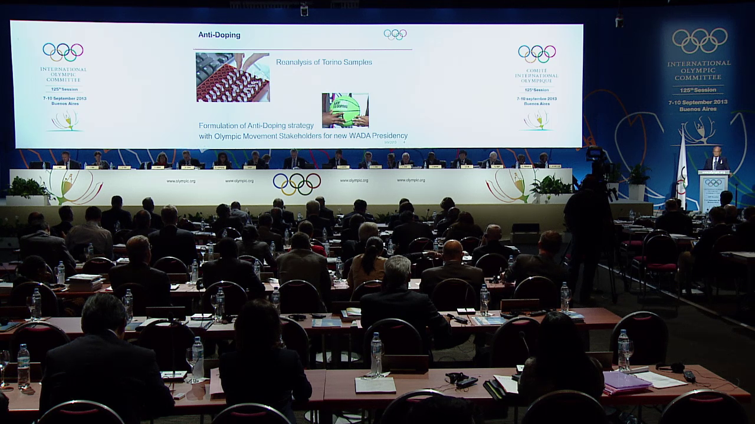
Jaké aspekty bere hodnotící komise MOV na vědomí
Vládní podpora, právní náležitosti, podpora veřejností
Všeobecná infrastruktura
Sportovní zařízení
Olympijská vesnice
Životní prostředí a dopad
Ubytování
Doprava
Bezpečnost
Zkušenosti z min. akcí
Financování
Celkový projekt

Slide 12
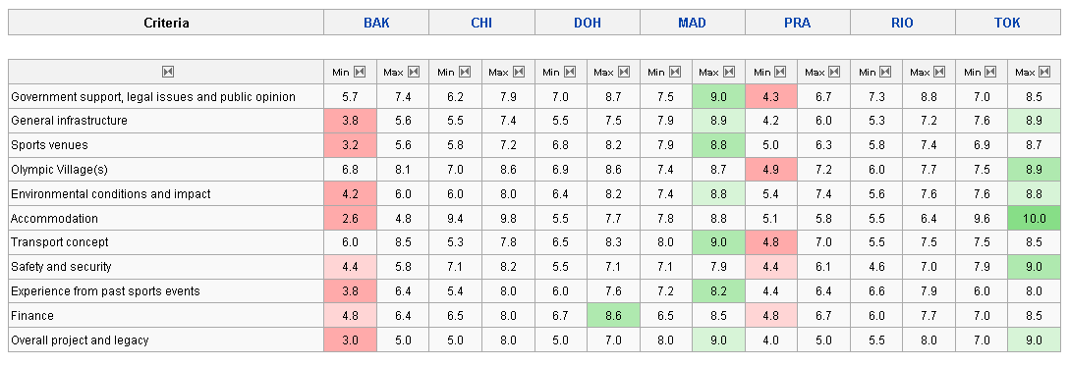
Zpráva hodnotící komise MOV LOH 2016
Hodnotící komise vyřadila BAKU, DAUHÁ a PRAHU

Slide 13
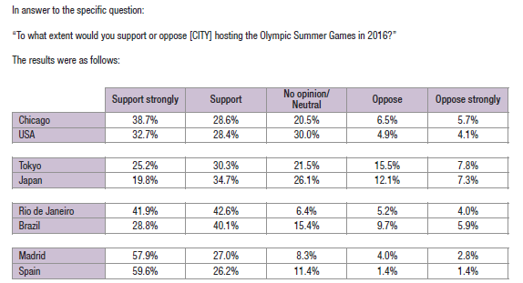
Zpráva hodnotící komise MOV
Hodnotí projekty kandidátských měst – podrobněji ze všech hledisek
90 stránek 4 kandidátské města

Slide 14
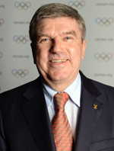
Kdo volí pořadatele OH?
Kongres MOV
  Členové MOV - přirozené osobnosti nejsou zástupcem své země, ale jsou zástupci MOV ve své zemi, aby šířili olympijskou myšlenku podle Olympijské charty
  Pravidla pro členy MOV:
    Maximum 115 členů
    Max. 70 individuálních členů, Max.15 aktivních sportovců a Max. 15 zástupců sportovních svazů
  Současné složení 110 členů:
    32 čestných členů
    Od roku 2013 prezident Thomas Bach (Něm)
    2004 – 2012 člen MOV i Jan Železný

Slide 15
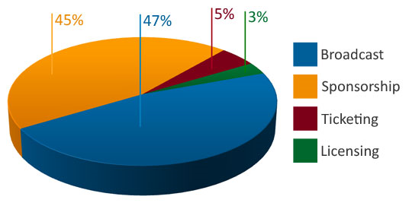
Zdroje financování MOV

Slide 16
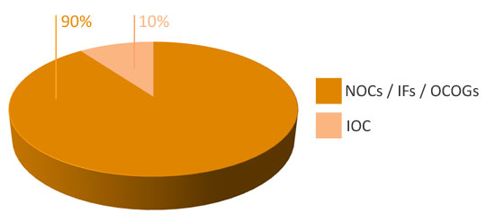
Distribuce prostředků MOV

Slide 17
Jak dopadla volba v Kodani v roce 2009?
1.Kolo
Madrid: 28 hlasů
Rio de Janeiro: 26 hlasů
Tokyo: 22 hlasů
Chicago: 18 hlasů
2.kolo
Tokyo: 20 hlasů
Rio de Janeiro: 46 hlasů
Madrid: 29 hlasů
3.kolo
Rio de Janeiro: 66 hlasů – 1. LOH na kontinentu Jižní Ameriky
Madrid: 32 hlasů

